Slide 1
Riferimenti di cella

Slide 2
Riferimenti relativi
Quando si opera con le formule, i riferimenti di cella indicati nelle formule prendono il nome di riferimenti relativi, in quanto nell’operazione di copia o spostamento della formula tali riferimenti si modificano sulla base della posizione relativa tra cella di partenza contenente la formula e quella in cui la formula viene copiata.

Slide 3
La posizione relativa di due celle è individuata dal numero di colonne e di righe di cui ci si deve spostare per passare da una cella a un’altra.
Esempio: se ci si vuole spostare dalla cella C2 alla cella D6, lo spostamento relativo è dato di 1 colonna a destra (dalla colonna C alla colonna D) e di 4 righe in basso (dalla riga 2 alla riga 6).

Slide 4
Quando si copia una formula da una cella a un’altra, i riferimenti di cella contenuti nella formula si modificano sulla base dello spostamento relativo fra la cella contenente la formula da copiare e la cella in cui viene copiata la formula.
Esempio: supponiamo che la cella C2 contenga la formula “ =A1+3 ”. Se copiamo la formula nella cella D6, i riferimenti contenuti nella formula subiranno lo stesso spostamento relativo (1 colonna a destra e 4 righe in basso); pertanto, il riferimento alla cella A1 si modificherà in B5 e la formula copiata in D6 sarà “ = B5+3 ”.
=A1 + 3
=B5 + 3

Slide 5
Riferimenti assoluti
In alcuni casi è necessario che il riferimento di cella non muti quando la formula viene copiata o spostata in un’altra cella; in altri termini il riferimento deve rimanere “fisso” e in questo caso viene chiamato riferimento assoluto.
Per indicare un riferimento assoluto basta anteporre al riferimento di riga e di colonna il simbolo $.
Se per esempio si vuole indicare un riferimento assoluto alla prima cella del foglio elettronico (A1) bisogna scrivere $A$1

Slide 6
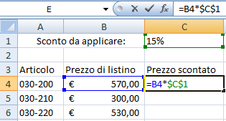
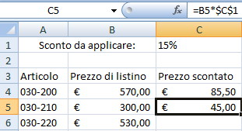
Esempio
Formula con riferimento assoluto $C$1
Copiando la formula della cella C4 nella C5, si ottiene in C5 la formula “=B5*$C$1”. Il riferimento alla cella C1 resta inalterato.

Slide 7
Riferimenti misti
In alcuni casi può essere necessario mantenere inalterato solo il riferimento della riga o solo quello della colonna; per ottenere ciò basta anteporre al solo riferimento di riga (o, rispettivamente, di colonna) il carattere $. In questo caso si parla di riferimento misto.

Slide 8
Riepilogo
Formula con riferimenti relativi | Formula con un riferimento relativo (A1) e uno assoluto ($B$1)
Formula con un riferimento relativo (A1) e uno misto ($B1 - colonna assoluta e riga relativa) | Formula con un riferimento relativo (A1) e uno misto (B$1 - colonna relativa e riga assoluta)

